Slide 1


Slide 2
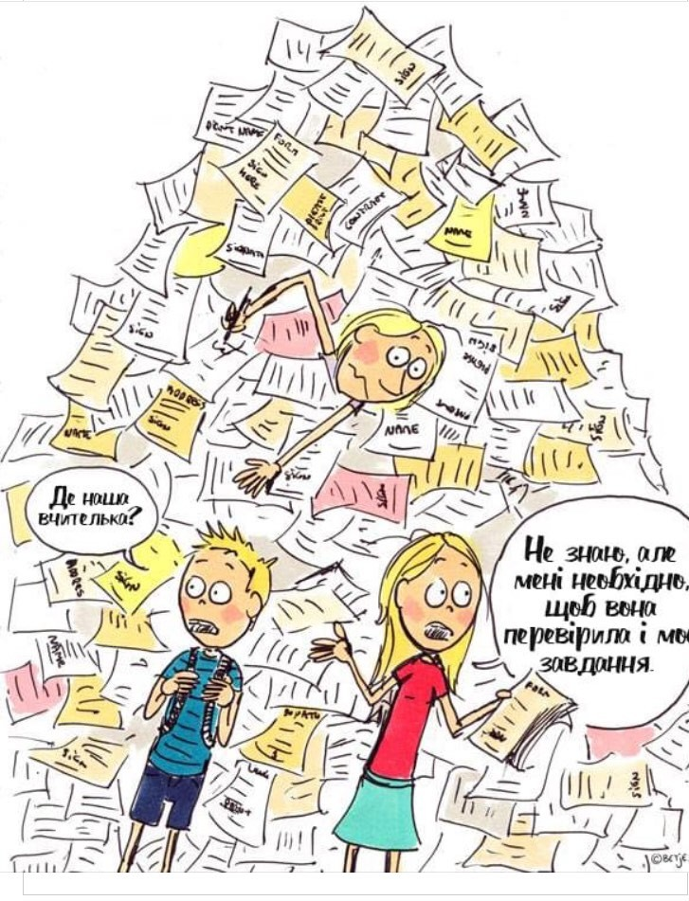
“Тут і тепер: для підсумків і планів”
                Ресурсна зустріч

Slide 3
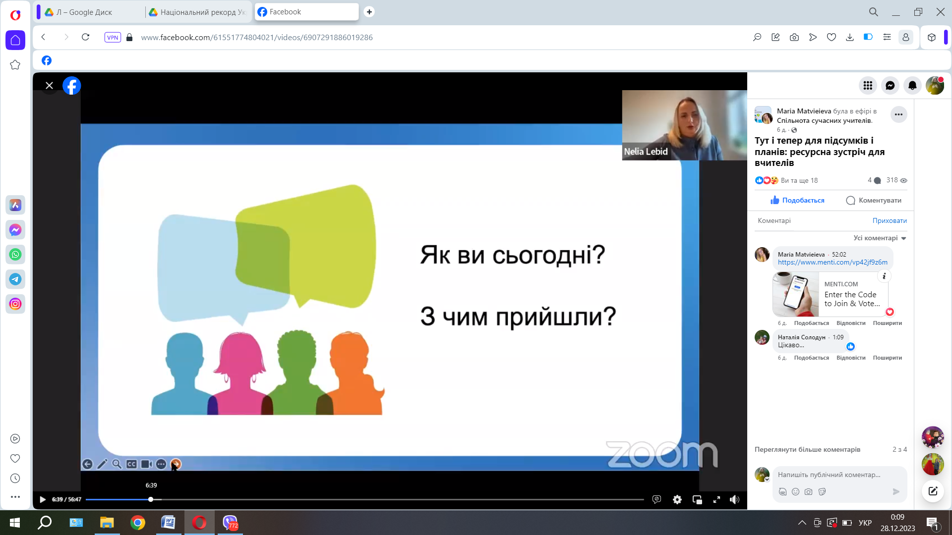

Slide 4
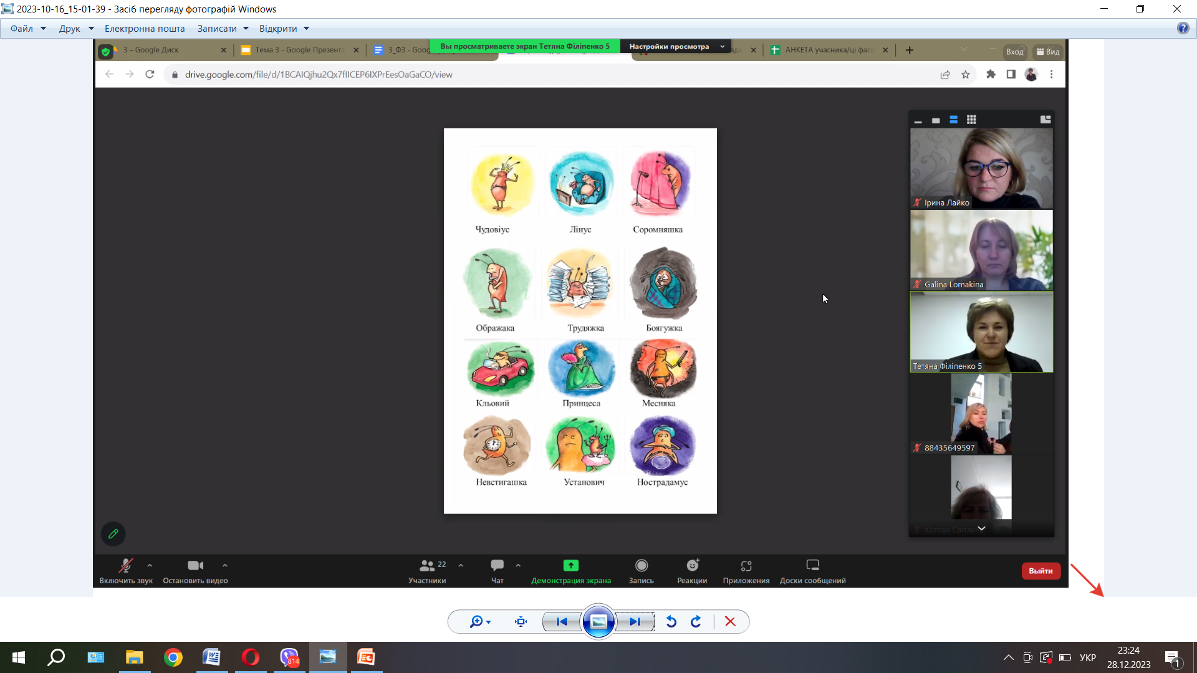

Slide 5
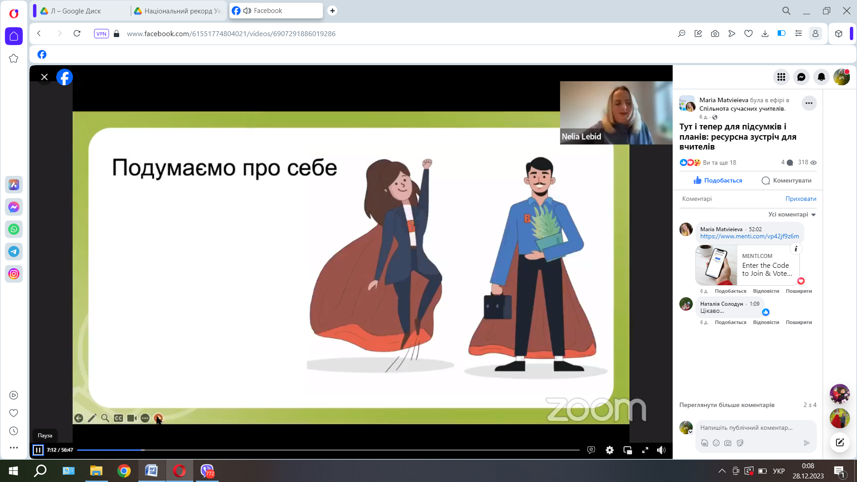
- Я є…
- Я маю …
- Я можу…
- Я буду…

Slide 6
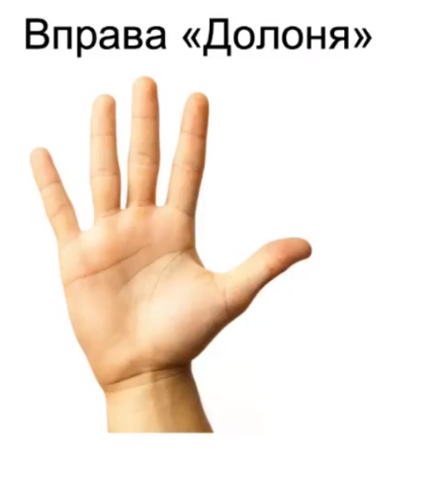

Slide 7
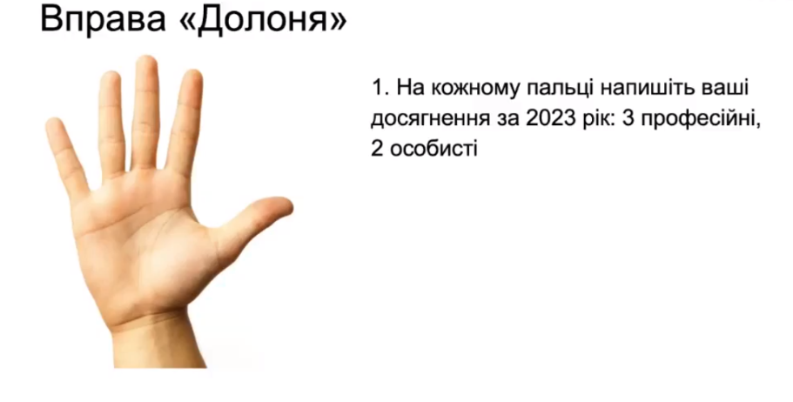

Slide 8
Мій ресурс

Slide 9
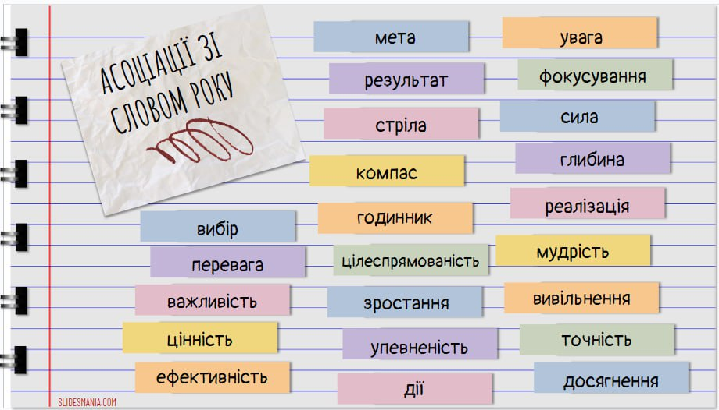

Slide 10


